Slide 1
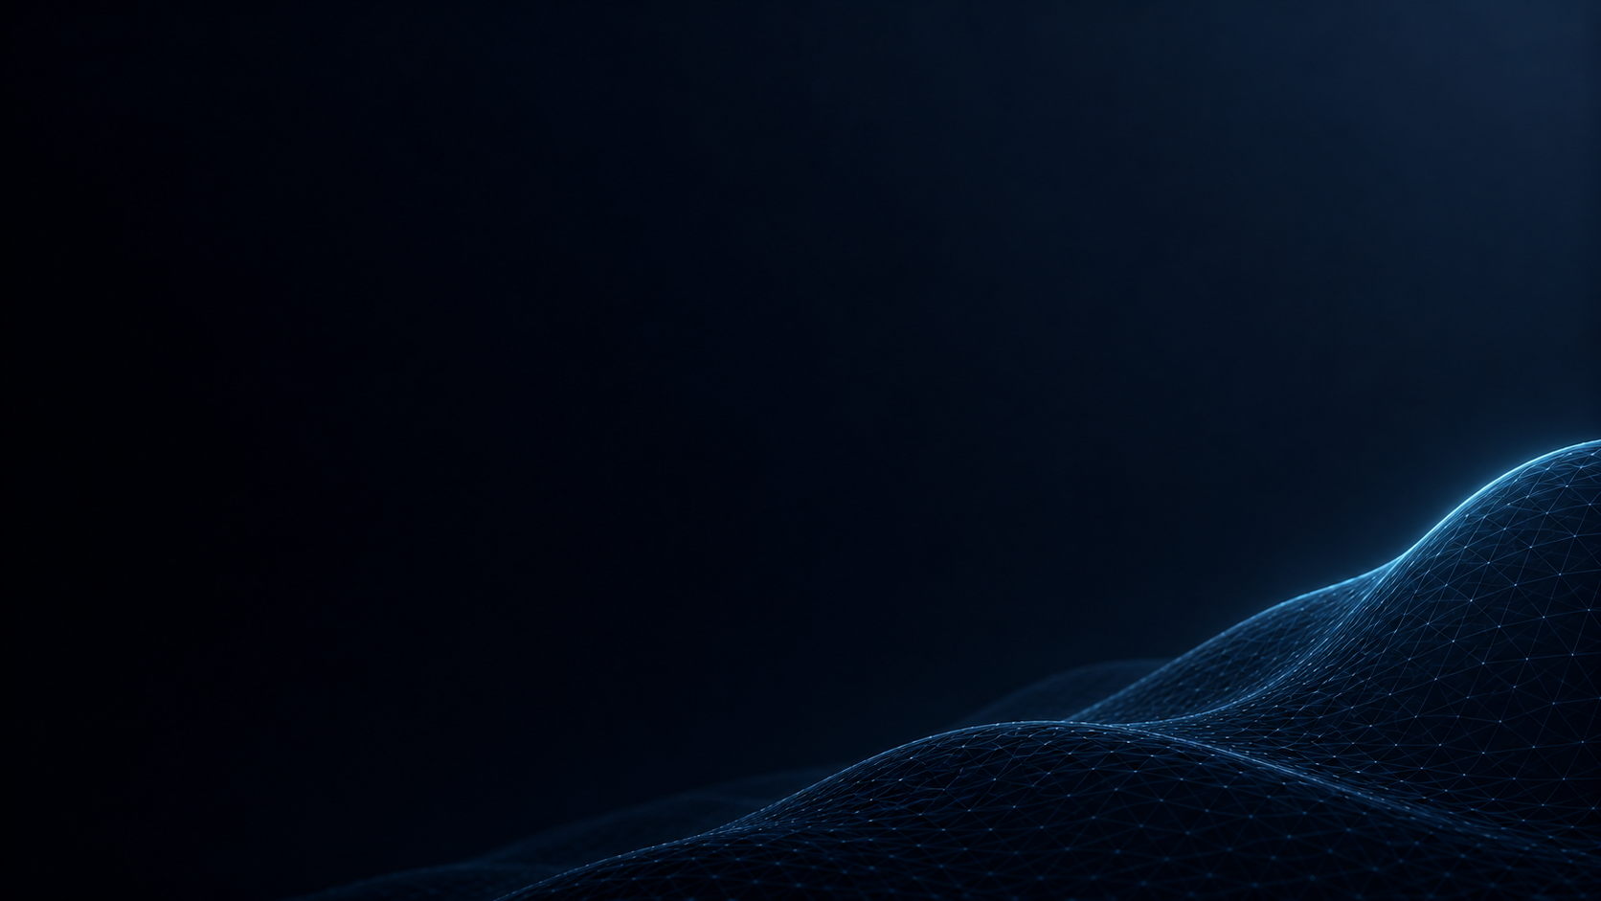
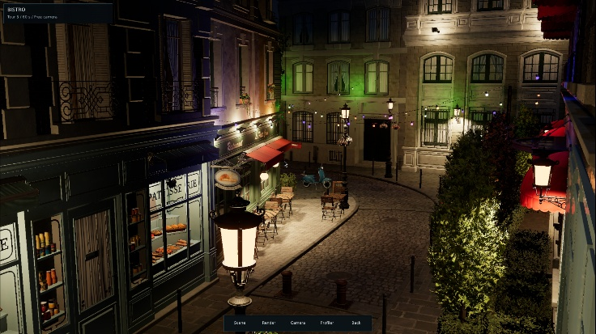
dy_framework
데이터 지향 설계와 명시적 GPU 제어 프레임워크
DyD (Direct, Yield, Dynamic media)
한재승
윤훈
정현진
정준혁
01
Notes:
1쪽. 인사 — 0:00~0:05 / 5초
안녕하세요. DyD팀의 한재승입니다.

Slide 2
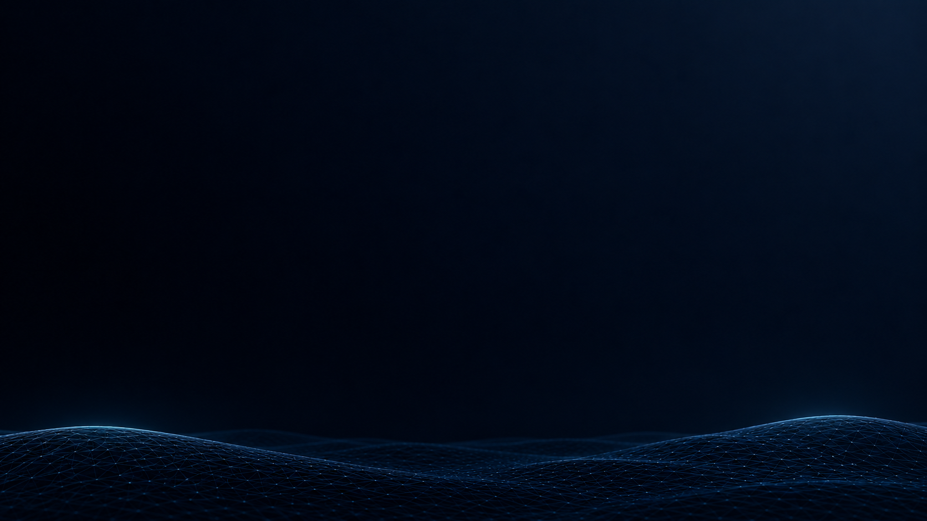
개발 배경
렌더링 개발 패러다임의 변화
멀티코어의 보편화
Low-Level 그래픽스 API의 등장
멀티 쓰레딩 보편화, 멀티 코어 보급화
개발자에게 API 제어권이 위임되며 설계 복잡도 증가
병렬 처리의 중요성 증가
02
Notes:
2쪽. 제품 소개 — 0:05~0:35 / 30초
dy_framework는 렌더링 기술을 개발하기 위한 프레임워크입니다.
[제품의 목적이 읽히도록 2초]
재질과 조명 같은 렌더링 기능을 활용하면서, 필요한 GPU 작업은 직접 구성하고 추가할 수 있습니다.
예를 들어, GPU에서 물체의 형태를 계산하고 그 결과를 기존 장면에 연결할 수 있습니다.
오늘은 이 GPU 제어 자유도를 중심으로 소개하겠습니다.

Slide 3
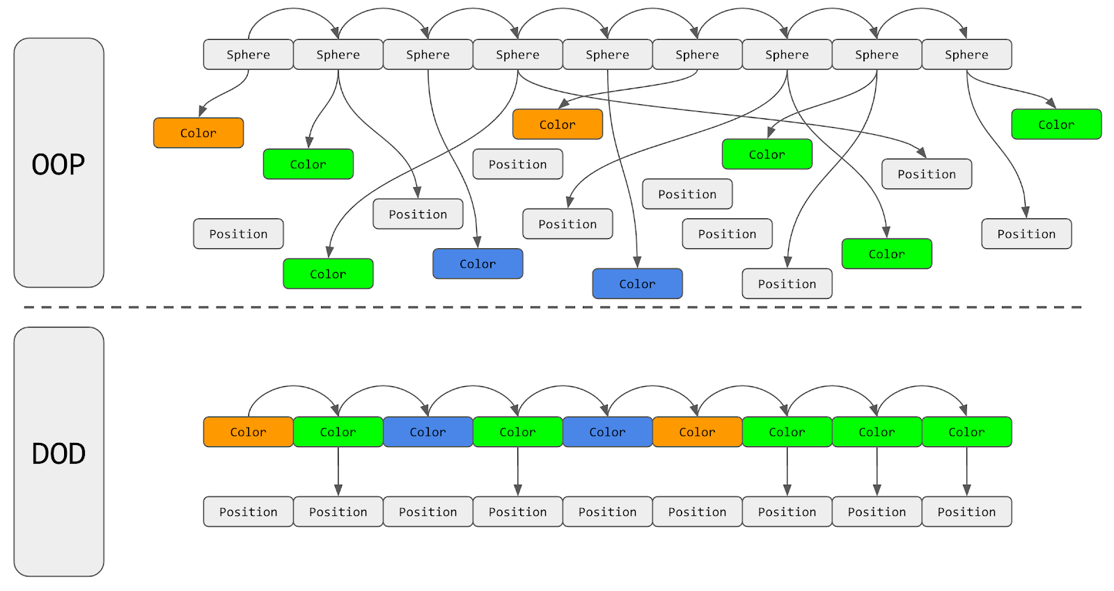
설계 방향
대량의 데이터 처리를 위한 DOD 설계
데이터 지향 설계에 맞춘 구조
하드웨어 친화적인 데이터 구조
* DOD: 데이터 지향 설계
03
Notes:
5쪽. 설계 방향과 영상 연결 — 1:45~1:55 / 10초
이 처리 기반에 데이터 지향 설계를 반영했습니다.
[설계 키워드가 읽히도록 2초]
이제 GPU 작업을 직접 확장하는 모습을 보겠습니다.

Slide 4
제품 소개
쉽게 쓰고, 깊게 제어하는 렌더링 프레임워크
GPU 제어 자유도
간편한 환경 구성
원하는 대로 GPU 를 제어 하는 환경 제공
기본 제공되는 렌더링 기능
유연한 하드웨어 호환성
04
Notes:
2쪽. 제품 소개 — 0:05~0:35 / 30초
dy_framework는 렌더링 기술을 개발하기 위한 프레임워크입니다.
[제품의 목적이 읽히도록 2초]
재질과 조명 같은 렌더링 기능을 활용하면서, 필요한 GPU 작업은 직접 구성하고 추가할 수 있습니다.
예를 들어, GPU에서 물체의 형태를 계산하고 그 결과를 기존 장면에 연결할 수 있습니다.
오늘은 이 GPU 제어 자유도를 중심으로 소개하겠습니다.

Slide 5








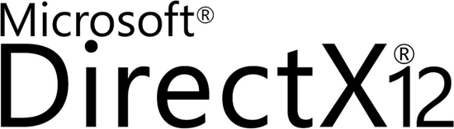








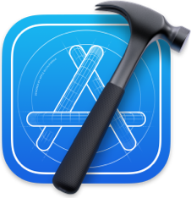




기술 구성도
API Docs
언어
빌드
dy_framework (dyf)
RHI
CMake
GCC
MSVC
Clang
C
C++
Objective-C++
CPU SIMD | dyf::Math
Rendering Hardware Interface
4-lane
x86_64 · Intel / AMD
ARM64 · Apple silicon / Arm
OFF / 기타 CPU → Scalar
API / 셰이더
HLSL
GLSL
Metal
MSL
(.hlsl)
(.glsl)
(.metal)
플랫폼
Windows
Linux
Android
iOS
Android Studio
Xcode
Xcode
Windows
Linux
Android
macOS
iOS
GPU 드라이버
Driver
Driver
Apple GPU
Apple GPU
05
Notes:
3쪽. 기술 구성도 — 0:35~1:05 / 30초
먼저 전체 구성을 보겠습니다. C++을 중심으로 구현한 CMake 프로젝트입니다.
[위쪽 언어·빌드 영역이 읽히도록 2초]
중앙의 RHI는 GPU 자원과 실행 명령을 다루는 공통 인터페이스입니다.
[중앙 RHI에서 하단 그래픽스 API로 시선을 옮기며 2초]
그 아래에 DirectX 12, Vulkan, Metal의 구현을 두어 API마다 다른 처리를 맡겼습니다.
개발자는 이 공통 인터페이스를 통해 GPU 작업을 구성할 수 있습니다.

Slide 6
내부 구조
API
Core
Platform
Extensions
Renderer
RHI
RenderGraph
Compile
CommandList
Pipelines
Resources
Device
Prepare
Submit
Present
Metal
06
Notes:
4쪽. 내부 구조 — 1:05~1:45 / 40초
위쪽 Public API에서는 씬과 재질, 카메라로 장면을 구성하고, 오른쪽 Extensions의 렌더링 기능을 활용합니다.
[Public API와 Extensions가 읽히도록 2초]
직접 만든 렌더링 기법도 그 아래 Renderer에 추가할 수 있습니다.
[Renderer와 RenderExtension이 읽히도록 2초]
더 세밀한 제어가 필요하면, 왼쪽 RHI로 버퍼와 셰이더, 파이프라인과 실행 명령을 직접 구성합니다.
[왼쪽 RHI 진입점에서 Pipelines·Resources로 시선을 옮기며 2초]
그 계산 결과를 기존 렌더러에 연결해, 장면과 재질, 카메라를 함께 활용할 수 있습니다.
[RHI에서 하단 Graphics로 이어지는 흐름을 2초 보여준다]

Slide 7
영상
07
Notes:
6쪽. 시연 — 발표 설명 추가 없음
[6쪽을 표시한 뒤 시연 영상을 전체 화면으로 재생한다. 영상은 최대 3분 30초이며, 발표자 설명 없이 화면과 자막으로 진행한다.]
영상 대본 — 3분 30초 편집안
영상의 한 줄 이야기: 장면을 준비하고 → 직접 만든 GPU 계산을 연결하고 → 변형 결과를 확인한다.
GPU 변형과 연결 구조에 0:35~2:55, 총 2분 20초를 배정한다.
아래 시간은 영상 시작을 0:00으로 한 편집 배분이며, 기존 플레이어의 재생 순서·길이와 구분한다.
0:00~0:12 / 12초 — 먼저 결과를 보여준다
화면: 완성된 매듭과 출렁이는 표면을 짧게 보여준다. 형태 변화가 보이도록 카메라는 천천히 움직인다.
자막: 직접 만든 GPU 계산을 기존 렌더링에 연결합니다.
역할: 영상에서 증명할 GPU 제어 자유도를 첫 장면에 제시한다.
0:12~0:35 / 23초 — 활용할 렌더링 기반을 보여준다
화면: Bistro 실내와 유리잔. 같은 구도에서 제공되는 유리 표현의 적용 전후를 한 번만 보여준다.
자막: 재질·조명·카메라는 제공되는 기반으로 구성합니다.
역할: 뒤에서 직접 만든 계산을 연결할 공통 기반의 의미를 먼저 전달한다.
0:35~0:48 / 13초 — 직접 추가할 작업과 대상을 소개한다
화면: 변형 전의 Rock Wall 평면과 구. 평면의 윤곽과 구의 원래 형태가 함께 보이는 구도로 시작한다.
자막: 이 장면에 직접 작성한 GPU 정점 계산을 추가합니다.
역할: 무엇을 직접 만들었고, 무엇이 바뀔 것인지 관객에게 알려준다.
0:48~1:15 / 27초 — 표면의 형태를 바꾼다
화면: GPU displacement를 실제 UI로 적용한다. 적용 전후는 같은 카메라를 유지하고, 이후 측면으로 이동해 실제 윤곽 변화를 보여준다.
자막: GPU가 계산한 정점 위치로 표면 형태를 바꿉니다.
작은 표시: 직접 작성한 부분 · GPU 정점 계산
역할: 개발자가 추가한 계산이 실제 화면의 변화로 이어짐을 보여준다.
1:15~1:45 / 30초 — 매 프레임 계산을 바꾼다
화면: GPU wave를 적용한다. 변위 결과에서 시작해 표면이 계속 출렁이는 모습을 관찰한다. 작은 UI를 읽히기보다 표면의 움직임에 시간을 쓴다.
자막: 시간에 따라 바뀌는 계산을 매 프레임 실행합니다.
작은 표시: 직접 작성한 부분 · 시간에 따른 정점 변형
역할: 한 번 만든 모양을 표시하는 데서 매 프레임 GPU 작업을 실행하는 활용으로 이어간다.
1:45~2:15 / 30초 — 다른 계산도 같은 기반에 연결한다
화면: 옆의 구로 이동한 뒤 GPU morph를 적용한다. 구가 매듭으로 바뀌는 과정과 완성된 윤곽을 충분히 보여준다.
자막: 다른 형상으로 바꾸는 계산도 같은 방식으로 연결합니다.
작은 표시: 직접 작성한 부분 · 형상 변환
역할: 직접 작성한 계산을 바꾸며 활용할 수 있다는 점을 전달한다.
2:15~2:25 / 10초 — 완성된 결과를 관찰한다
화면: 매듭과 변형된 표면을 한 구도에 담는다. 새 메뉴 조작 없이 결과를 보여준다.
자막: 앞 구간의 목적 자막을 유지한다.
역할: 관객이 형상 변화를 인식하고 다음 연결 구조를 받아들일 시간을 준다.
2:25~2:35 / 10초 — 계산 결과를 확인한다
화면: 같은 GPU 변형 장면에서 Wireframe을 켜 정점이 만드는 표면의 변화를 보여준다.
자막: 계산된 정점이 실제 표면의 형태를 바꿉니다.
역할: 표면에 그림만 달라진 것이 아니라 기하 형태가 변했다는 근거를 보여준다.
2:35~2:45 / 10초 — 직접 제어한 부분을 짚는다
화면: 변형 장면을 유지하며 간단한 연결 도식을 겹친다.
도식: 입력 정점 → 직접 작성한 GPU 계산 → 결과 버퍼 → 기존 Renderer
강조: GPU 계산과 결과 버퍼. 보조 표시: RHI · 버퍼 / 파이프라인 / 실행 명령
자막: 버퍼와 실행 명령을 RHI로 직접 구성했습니다.
역할: 화면의 토글 조작과 별개로, 그 뒤의 GPU 작업을 개발자가 작성·연결했음을 설명한다.
2:45~2:55 / 10초 — 재사용한 부분과 연결한다
화면: 최종 컬러로 복원한다. 도식의 기존 Renderer와 장면·재질·카메라·출력에 강조를 옮긴다.
자막: 장면·재질·카메라·출력은 기존 기반을 활용합니다.
역할: GPU 작업을 직접 제어하는 자유도와 렌더링 기반을 재사용하는 이점을 한 장면에서 연결한다.
2:55~3:20 / 25초 — 플랫폼 실행 기반을 보여준다
화면: 보유한 실제 실행 녹화를 각 5초씩 사용한다.
순서: Windows / DirectX 12 → Windows / Vulkan → Linux / Vulkan → Android / Vulkan → iPhone / Metal
공통 자막: 플랫폼별 실행 기반도 제공합니다.
각 화면에는 해당 운영체제와 API만 보조로 표시한다.
역할: 앞에서 설명한 RHI와 플랫폼별 구현을 실제 실행 화면으로 연결한다.
3:20~3:30 / 10초 — 처음의 결과와 핵심 가치로 돌아온다
화면: 직접 만든 GPU 매듭과 변형 표면. 프로젝트명을 표시한다.
자막: 렌더링 기반을 활용해, 원하는 GPU 기술 구현에 집중합니다.
역할: 마지막 인상을 직접 개발한 GPU 작업과 기반의 재사용에 모은다.

Slide 8
감사합니다
Q&A
08
Notes:
7쪽. 마무리 — 영상 종료 후 5초
이상 dy_framework였습니다. 감사합니다. 질문 받겠습니다.

